Slide 1
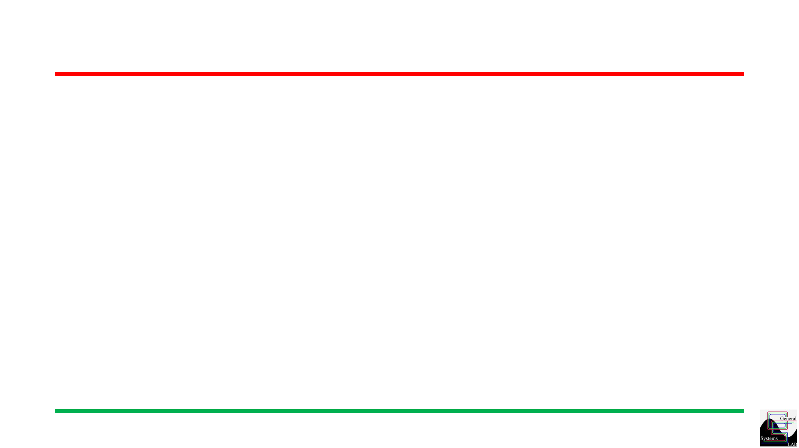
嵌入式影像處理 馬路分割
班級 ：電子碩二甲
學號 ：F112112136
目前成員：林宸毅
指導教授：陳朝烈 教授
報告日期：2024/11/14

Slide 2
需求列表
題目：馬路分割
功能：將影像的馬路部分，分割出來，並塗上顏色。
效能：無
介面：無
限制：python版本： 3.10.7
scikit-image版本：0.19.3
驗收：需求之功能。

Slide 3
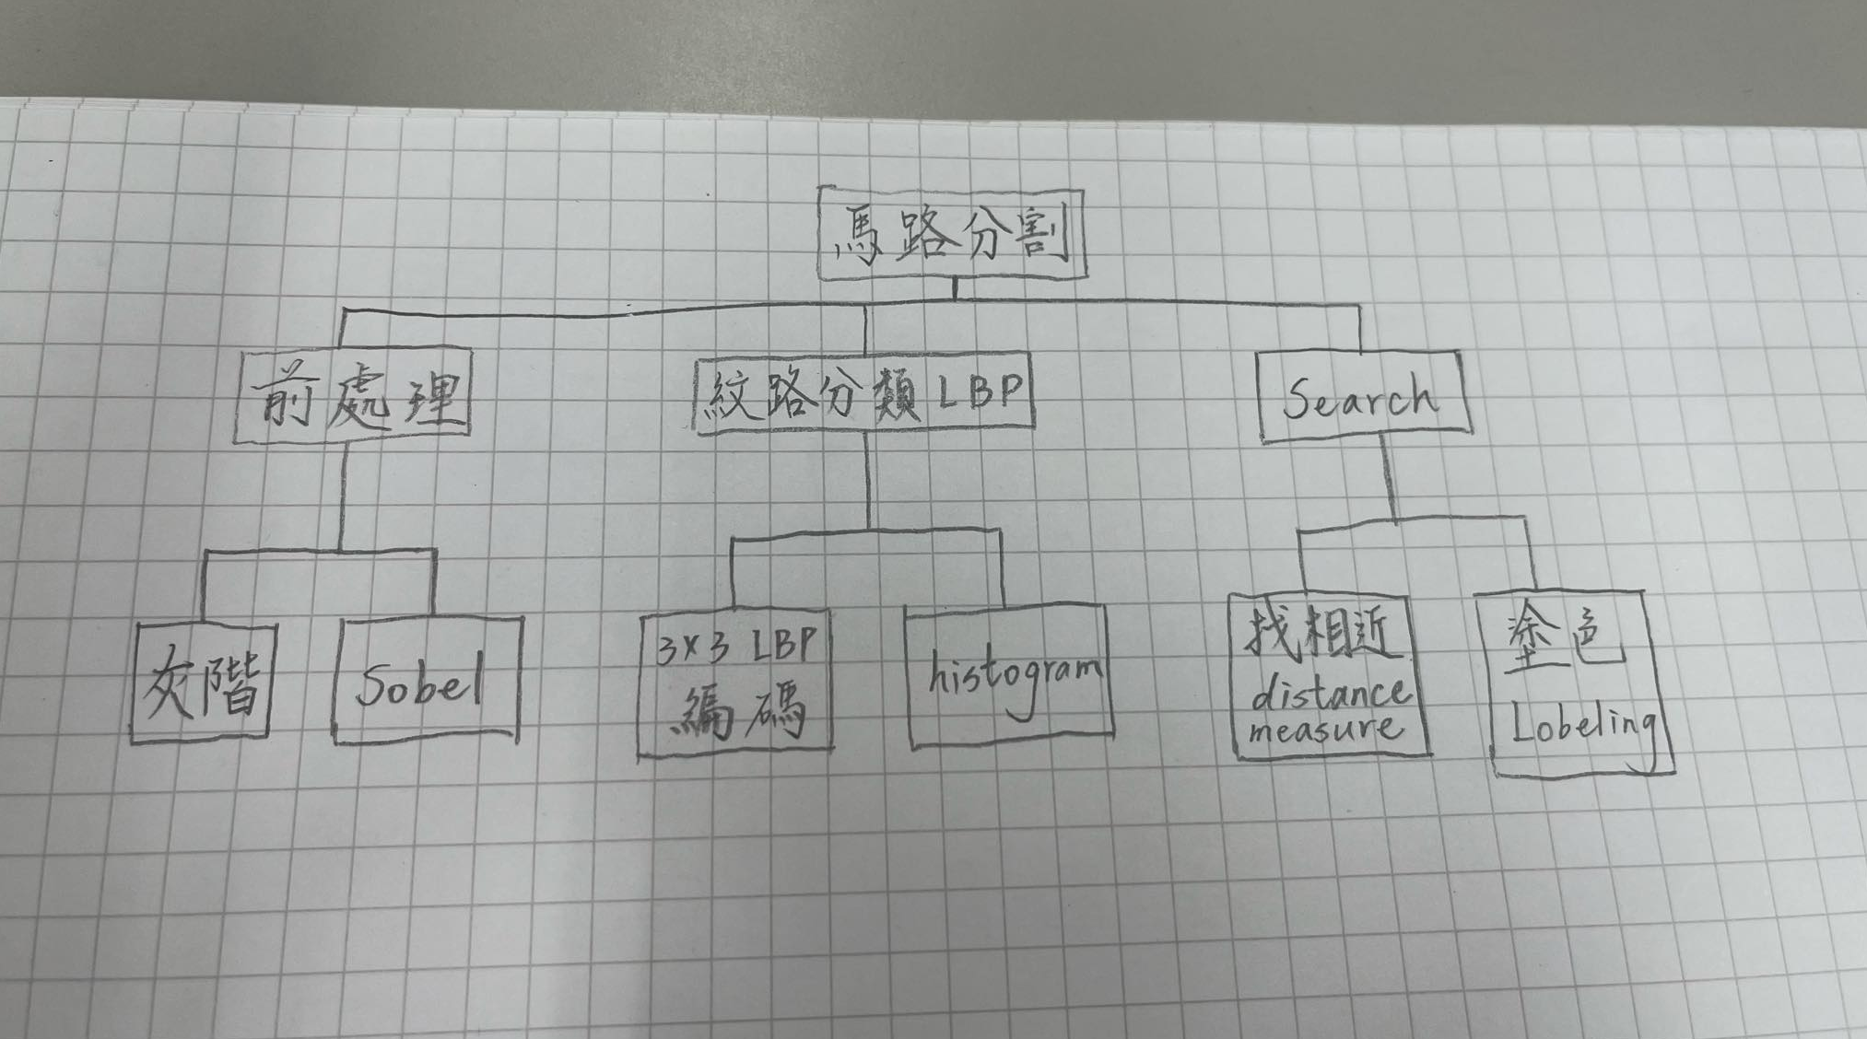
系統分析 – Breakdown

Slide 4
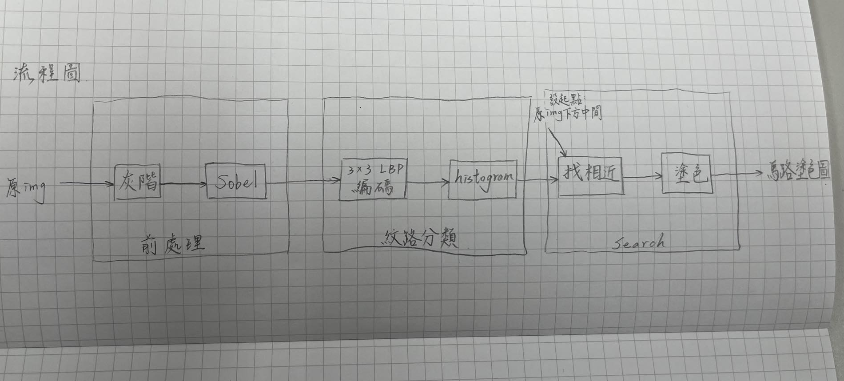
系統分析 – 流程圖

Slide 5
API
Function： | 灰階
Input： | input_image (jpg, 490x350)
Output： | gray_img (jpg, 490x350)
Parameters： | None
Description： | 將影像轉換為灰階
Method： | img = cv2.imread('D:/input_image.jpg’) gray_img = cv2.cvtColor(img, cv2.COLOR_BGR2GRAY) # 轉換為灰階影像
Function： | Sobel
Input： | gray_img (jpg, 490x350)
Output： | sobel_image (jpg, 490x350)
Parameters： | kernel: 輸入影像卷積核的大小（設為 3x3）
Description： | 使用 Sobel 算法進行邊緣檢測
Method： | sobel_x_kernel = np.array([[-1, 0, 1], [-2, 0, 2], [-1, 0, 1]]) sobel_y_kernel = np.array([[-1, -2, -1], [0, 0, 0], [1, 2, 1]]) sobel_magnitude = np.sqrt(sobel_x ** 2 + sobel_y ** 2) sobel_magnitude = np.uint8(sobel_magnitude / sobel_magnitude.max() * 255)

Slide 6
API
Function： | 3x3 LBP編碼
Input： | sobel_img (jpg, 490x350)
Output： | lbp_img (jpg, 490x350)
Parameters： | n_points: LBP 編碼的周圍取樣點數 (設為：8 ) radius: LBP 編碼的半徑（設為：1）
Description： | LBP 特徵提取，生成一個由二進位編碼組成的圖像
Function： | histogram
Input： | lbp_img (jpg, 490x350)
Output： | histogram直方圖
Parameters： | range: 直方圖的數據範圍(float[0, 256])
Description： | 計算 LBP 特徵的直方圖。

Slide 7
API
Function： | Distance measure
Input： | 兩個直方圖
Output： | 兩個直方圖之間的歐氏距離
Parameters： | x: 第一個直方圖 y: 第二個直方圖 threshold:設定為 0.1，這是搜尋時的閾值
Description： | 使用歐氏距離計算兩個向量之間的相似度
Function： | Labeling塗色
Input： | 相似的兩個影像區域
Output： | 馬路塗色影像 (jpg, 490x350)
Parameters： | None.
Description： | 對相像的區域進行標註並塗色

Slide 8
參考資料

